Slide 1
Ensino Fundamental I 4º ano Língua Portuguesa
Secretaria Municipal de Educação e Cultura de Alfenas
2020

Slide 2
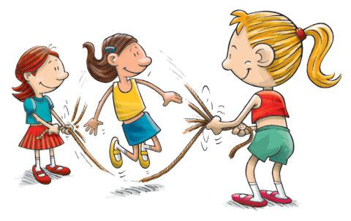
Brincadeira de criança tem muita alegria!!!
Fonte da imagem: https://professoraivaniferreira.blogspot.com/2015/09/planejando-atividades-de-pular-corda.html?spref=pi
Notes:
NOTA: Para alterar as imagens no slide, selecione e exclua uma imagem. Em seguida, clique no ícone Inserir Imagem no espaço reservado para inserir sua própria imagem.

Slide 3
Jogos e Brincadeiras

Slide 4
NÃO HÁ NECESSIDADE DE REALIZAR A IMPRESSÃO DESTE MATERIAL.
AS ATIVIDADES NÃO SÃO OBRIGATÓRIAS.
OS ALUNOS IRÃO REVER ESTAS ATIVIDADES NA VOLTA ÀS AULAS.
VAMOS COMEÇAR!

Slide 5
Querida aluna e querido aluno,
Em tempos de pandemia sua vida está bem diferente, não é mesmo? Precisamos ficar em casa, nos protegendo e cuidando das pessoas que amamos. Para que você continue aprendendo, preparamos um material bem legal, que você poderá aprender e se divertir.
Algumas dicas importantes para que você tenha uma rotina de estudos:
Estude todos os dias um pouquinho;
Se possível, tenha um lugar silencioso para seus estudos;
Solicite a ajuda de sua família ou algum adulto;
Resolva as atividades de Português e de Matemática com bastante atenção;
Para ficar cada vez melhor e bem informado, sempre que possível, pratique a leitura de um livro ou outras formas de leitura de seu interesse.

Slide 6
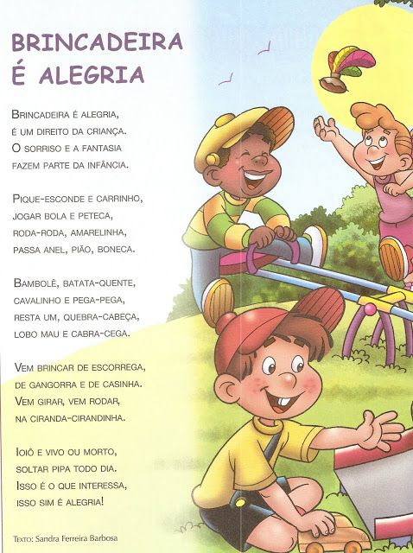
http://aprendendocomcriatividades.blogspot.com/2013/06/poesia-brincadeira-e-alegria.html

Slide 7
Leia o texto
Brincadeira de rua
Ricardo e Rafael são ótimos amigos. Eles moram em uma pequena cidade do interior de São Paulo. Estudam e brincam todos os dias.
Ricardo adora jogar futebol. Rafael prefere andar de skate. Mesmo assim, os dois encontram muitas brincadeiras para fazer juntos. Toda tarde, depois da escola, Ricardo e Rafael vão até o alto do morro onde fica a igreja da cidade e descem a rua em seus carrinhos de rolimã.
Eles descem a rua tão rápido que pensam estar dirigindo verdadeiros carros de corrida!
Com suas bicicletas fingem ser policiais e andam pela cidade multando os carros mal estacionados.

Slide 8
Algumas vezes eles ficam cansados e preferem brincadeiras mais tranquilas, como jogar pião ou bolinhas de gude.
E quando ficam agitados querem zoar com as meninas: pegam suas cordas de pular e saem correndo!
Depois de tanta brincadeira, a fome chega. Eles costumam ir para a casa de uma das avós ou tias. Lá tem sempre um bolo quentinho esperando por eles, e quando não tem bolo tem travessuras!
Uma vez, na casa de uma tia, Ricardo viu um pacote de batatas fritas em cima da geladeira e pensou logo numa nova brincadeira: escalada!
Pediu ao seu amigo Rafael que fosse contar uma boa história para tia Catarina lá na sala. Seu amigo cumpriu o papel direitinho, deixando a tia entretida com a história...
De repente um barulho horrível veio da cozinha...

Slide 9
Nesse dia, não teve bolo, nem batatas, nem mais brincadeiras... No chão Ricardo, muito assustado olhava ao lado a geladeira quebrada na queda. Os dois tiveram que fazer uma bela faxina das coisas que se espalharam pela cozinha.
Enquanto isso eles ouviram, a história da tia Catarina: um belo sermão, para eles aprenderem que algumas brincadeiras não dão certo!
Fernando Soares Andrade

Slide 10
Atividade 1.
De acordo com o texto que você, leu responda as perguntas abaixo, em seu caderno.
Ricardo e Rafael são amigos, moram na mesma cidade, estudam e brincam juntos, mais são diferentes nos gostos pelos brinquedos. De acordo com o texto, qual a brincadeira preferida de cada um deles?
O texto fala de vários brinquedos ou brincadeiras, relacione todos eles.
Qual foi a brincadeira que veio a mente de Ricardo quando viu um pacote de batatas fritas em cima da geladeira da casa da tia Catarina? Essa brincadeira acabou bem? Por que?
Em sua opinião todas brincadeiras são seguras? Cite uma brincadeira que pode não acabar tão bem.

Slide 11
Atividade 2 Em seu caderno responda a questão abaixo. Leia o trecho do texto. “E quando ficam agitados querem zoar com as meninas: pegam suas cordas de pular e saem correndo!” Qual o significado da palavra em destaque “zoar”. A) Abraçar. B) Agradar. C) Alegrar. D) Caçoar.

Slide 12
Você sabe o que é substantivo?
Substantivos são palavras que dão nomes aos seres, sentimentos, lugares, qualidades, etc. Veja algumas classificações de substantivos:
Substantivo próprio: Dá nome a um ser específico e é escrito com a primeira letra maiúscula. Ex.: Camila;
Substantivo Comum: Dá nome aos seres da mesma espécie. Ex.: cachorro, menino, árvore;
Substantivo Simples: É formado por apenas uma palavra. Ex.: casa

Slide 13
Atividade 3
Agora que você já aprendeu o que é substantivo, utilize seu caderno e retire do texto:
a) Três palavras que são substantivos próprios.
b) Três palavras que são substantivos comuns.
c) Três palavras que são substantivos simples.

Slide 14
Atividade 4
Agora, em seu caderno, abuse da sua criatividade para contar um pouco de como tem se divertido nesses tempos de pandemia. Eis aqui um pequeno roteiro que poderá seguir.
Quais são seus brinquedos e brincadeiras preferidas?
Tem irmãozinhos para brincar com você?
Está brincando com os coleguinhas da rua? Opa!!! mas está se protegendo? Todo cuidado é pouco!
Então viaje na imaginação e conte uma de suas aventuras com seu brinquedo ou brincadeira preferido.

Slide 15
Ensino Fundamental I 4º ano Matemática
Secretaria Municipal de Educação e Cultura de Alfenas
2020

Slide 16
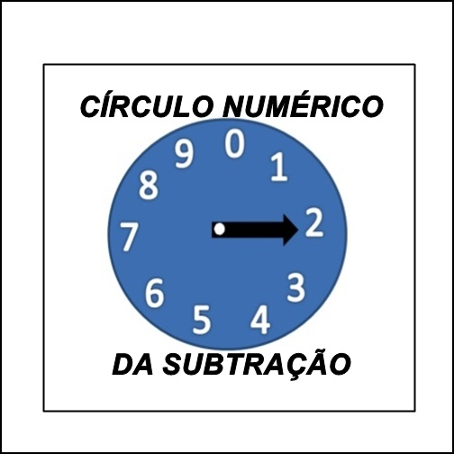
Jogo Círculo Numérico Fonte: https://ideiascompartiladas.blogspot.com/2018/08/jogo-circulo-numerico.html

Slide 17
Confecção do jogo: -Desenhar os números, de 0 a 9, em um papel, em um pedaço de cartolina ou em uma placa de E.V.A. Os números podem ser maiores para dificultar o jogo. (de acordo com o desenvolvimento de cada aluno). - Fazer um ponteiro para indicar os números, conforme ilustração anterior. (Pode usar um lápis para ser ponteiro, onde a ponta indica o número que será realizada a operação).

Slide 18
Atividade 01 1- Combinar com os jogadores, o tipo de operação que será realizada, durante a partida. Pode ser: adição subtração, multiplicação ou divisão. 2 -Sortear quem vai iniciar. Pode usar um dado. Aquele que tirar o maior número, começa a partida. 3 - Indicar o número que gostaria que fosse adicionado, subtraído, multiplicado ou dividido. 4 -Gira o ponteiro. O número onde a roleta parar, será realizado o número que deve ser feita a operação. 5 -Fazer o registro da operação no caderno. 6 -Ganha aquele que acertar mais resultados. (Pode ser jogado em duplas ou em grupos).

Slide 19
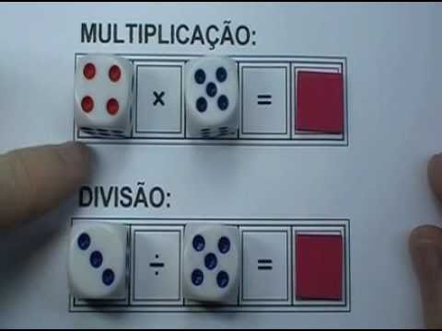
Atividade 02 - Jogo Tabuada com dados Fonte: https://www.youtube.com/watch?v=D3fTbsyw9fs - Irá precisar de 2 dados. - Decide-se qual operação irá ser realizada: adição, subtração, multiplicação ou divisão. - Jogue os dados e registre a operação no caderno. - Ex: se no primeiro dado saiu o numero 5 e no segundo dado saiu o número 4. 5+4 = ______ 5x4=_______ - Ganha quem tiver mais acertos. Pode-se usar os 2 dados, de uma vez, para obter números maiores. Ex: 10x10_____

Slide 20
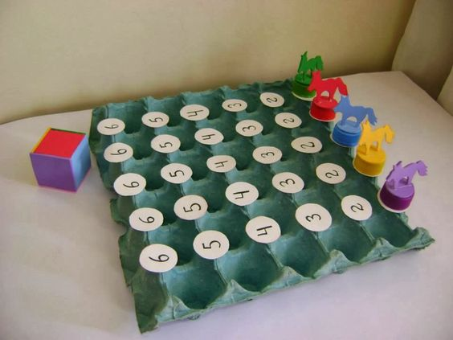
Atividade 03 Jogo da caixa de ovo Material: -1 caixa de ovo Fonte da imagem: https://www.pinterest.fr/pin/9710955426441808/ -Números cortados de 1 a 6 (pode apenas escrever o numeral, na caixa de ovo). - Algo para ser o objeto que vai se deslocar entre os números. Jogo: - Pode-se jogar em dupla ou até 4 pessoas. - Cada participante fala um operação da tabuada, qualquer uma. Se a pessoa que for a vez de jogar, acertar, ele caminha até chegar ao número 6. Ganha quem chegar ao final primeiro. - As operações e os resultados corretos devem ser registrados no caderno.

Slide 21
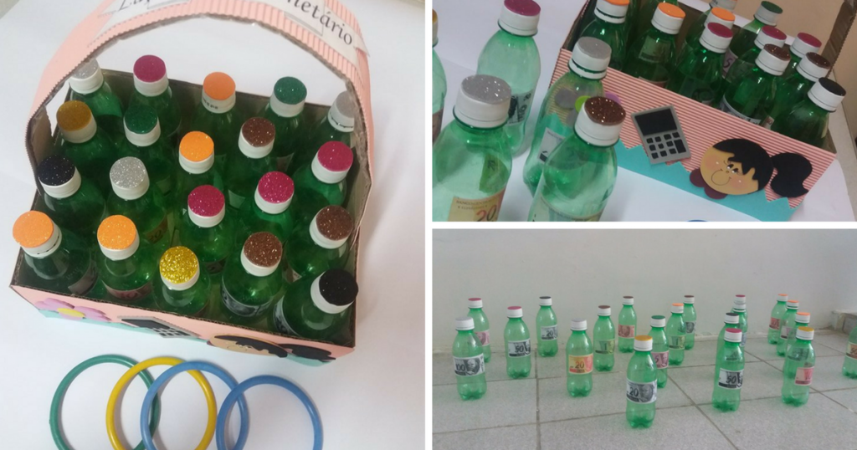
Atividade 04 - Jogo do Sistema Monetário Materiais: -Garrafinhas pet; -Cédulas de dinheirinho; (Pode-se apenas escrever o número na garrafa pet). - Argolas.
Fonte da imagem:
https://www.soescola.com/2017/08/jogo-do-sistema-monetario.html

Slide 22
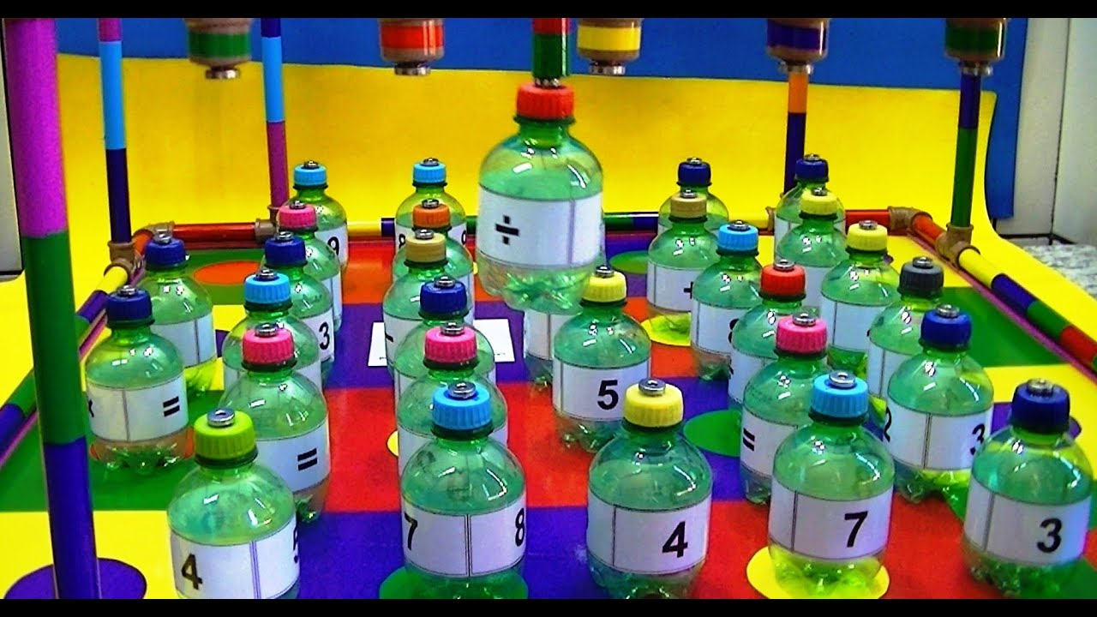
Modo de jogar: -Cole as cédulas de dinheirinho nas garrafas pet ou escreva o número correspondente em um papel e cole na garrafa; -Deixe as garrafas espalhadas no chão; -Decide-se qual operação será realizada: adição, subtração, multiplicação ou divisão; -O participante joga as argolas na garrafa pet, até acertar duas garrafas. A operação será feita com os números que estão na garrafa. Ex: escolheram a multiplicação. Jogaram as argolas e os números sorteados foram: 6 e 7. Deve-se fazer 6x7: __________ -Todas as jogadas devem ser registradas no caderno, colocando o resultado. -Pose-se colar nas garrafas qualquer numeral, para que todas as operações possam ser realizadas e dificultar, colocando números maiores.
Fonte da imagem:
https://www.youtube.com/watch?v=OUtb0VKs-IY

Slide 23
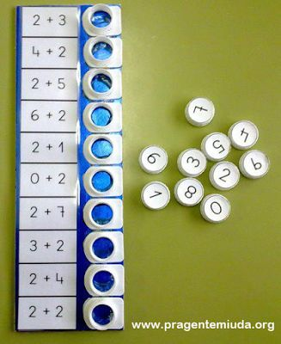
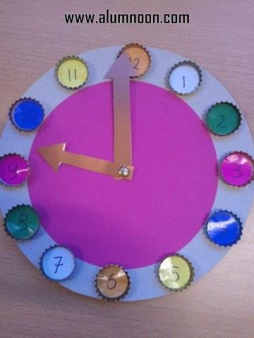
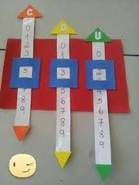
Sugestões de jogos matemáticos -52 Ideias de Jogos Matemáticos para Crianças https://br.pinterest.com/jeffertche/jogos-matem%C3%A1ticos-para-crian%C3%A7as/

Slide 24
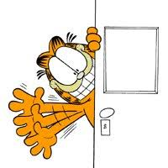
Fonte da imagem: https://pt-br.facebook.com/pg/%C3%89-hora-de-dar-Tchau-103058219865183/photos/

